Slide 1
TINEJDŽERI, SREĆA I NOVI MEDIJI
Indira Hamzić, 894, R

Slide 2
Prema UNICEF-ovoj Konvenciji o pravima djeteta, „dijete je svako ljudsko biće do 18 godina starosti“ (UNICEF, 1989).
U današnjem medijskom svijetu, svijetu beskonačne ponude, stalno dostupnih raznovrsnih medijskih sadržaja, zaštita djece i adolescenata od potencijalno štetnih sadržaja sve je teža.

Slide 3
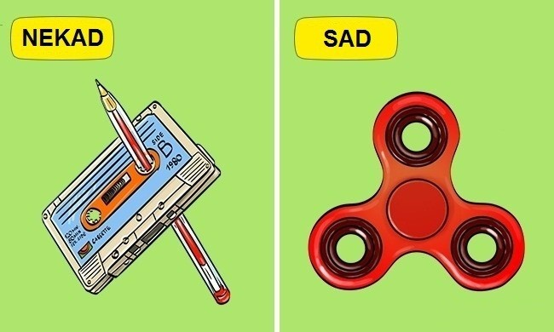

Slide 4
Više od 2 sata na internetu dnevno smanjuje lučenje endorfina.
Nove percepcije ljepote počivaju na trendovima i masovnosti tih trendova.
Primjer: „U zemljama poput Japana, Vijetnama i Tajlanda česte su operacije kojima se proširuju oči kako bi više ličile ženama sa Zapada. Kozmetička industrija odlično zarađuje na promjenama ideala ljepote. U Aziji vlada pomama za losionima za izbjeljivanja kože. Na Tajlandu prodaja izbjeljujućeg losiona čini 60 % godišnjeg prometa od 100 miliona američkih dolara.

Slide 5
Cyberbullying se ne razlikuje mnogo od fizičkog adolescentskog nasilja, razlika je samo u sredstvu kojim se nasilje ostvaruje.
Cyberbullyng možda ostavlja i dublje posljedice jer ovakvu vrstu nasilja prati više ljudi.
Internet nudi i mogućnost skrivanja identiteta.
PSA Stop Bullying- svake godine 19 000 tinejdžera pokuša samoubistvo,a 4000 to i učini.

Slide 6
Da li pratite koliko sati dnevno Vaše dijete provede na društvenim mrežama i Internetu uopšte uključujući i igrice?
Da li ograničavate koliko vremena može dnevno provesti na Internetu?
Na koji način provodi slobodno vrijeme?
Da li vaše dijete ima vlastiti smartphone, tablet, TV?
Prema vašem mišljenju koliko pozitivno Internet utječe na uspješnost Vašeg djeteta u školi, na njegove ambicije, kreativnost i ideje?

Slide 7
Da li internet ima više pozitivnih ili negativnih utjecaja na Vaše dijete?
Koje društvene mreže i igrice Vaše dijete najčešće koristi?
Koliko često za neuspjeh djeteta u školi smatrate odgovornim Internet?
Da li razgovarate sa djecom o opasnostima na Internetu? Ako razgovarate navedite neke opasnosti na koje im ukazujete
Kako biste reagovali da Vaše dijete doživi bilo koji oblik nasilja na Internetu?
Navedite omiljenu igricu, animirani film, seriju, program Vašeg djeteta?

Slide 8
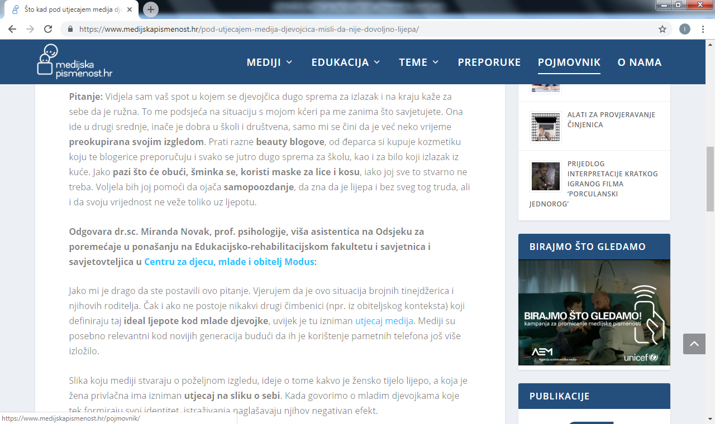

Slide 9
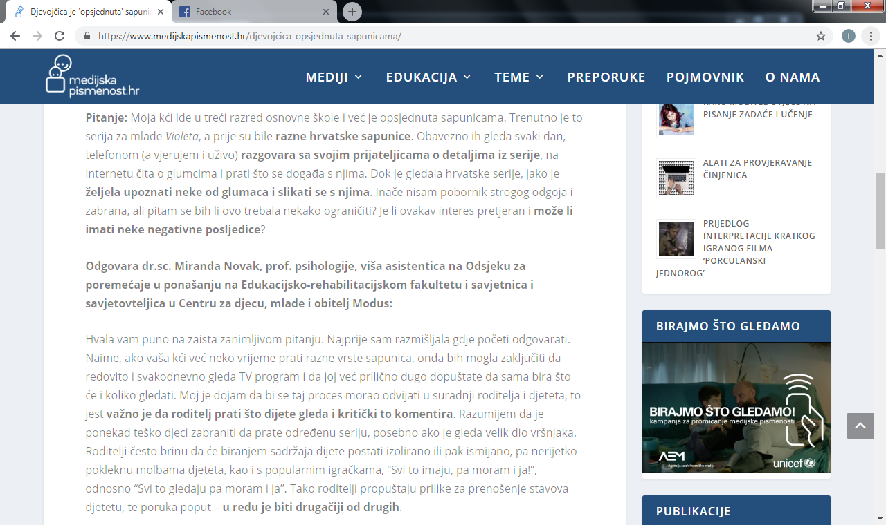

Slide 10
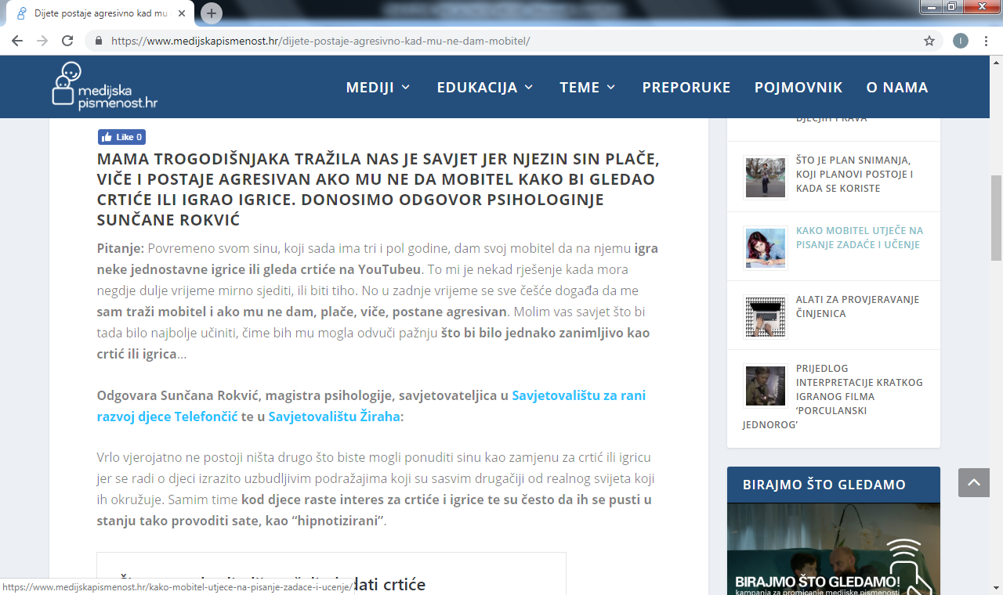

Slide 11
Odvlačenje pažnje postaje norma.
Problemi sa snom.
Tehnologija djeluje loše na dugoročno pamćenje.
Mozak ovisnika.
SAMOUBISTVA!

Slide 12
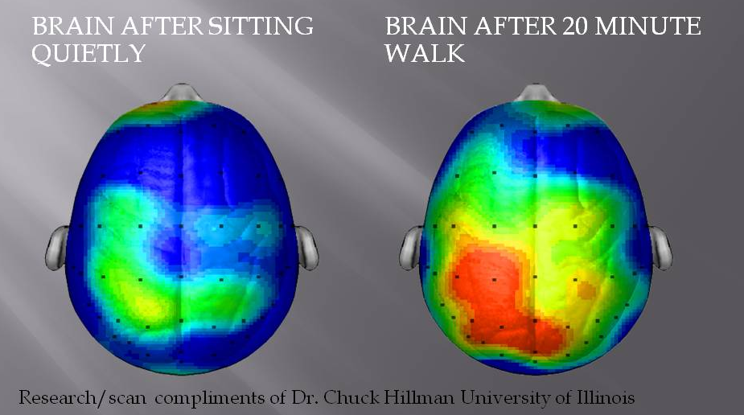

Slide 13
zaključak
Internet sa svom svojom brzinom i lahkoćom je generacijama koje su odrasle „na njemu“ nametnuo tu brzinu kao stil i način života. Adolescenti hoće sve, ovdje i odmah!
Roditelji su ti koji odgajaju i podižu djecu koja misle da i u stvarnom životu u slučaju bilo kakve pogreške ima opcija “ undo“ baš kao u virtualnom svijetu!

